Slide 1
Polnischer Schüleraustausch an der Schule am Auetal
Ahlerstedt-Budzyń

Slide 2
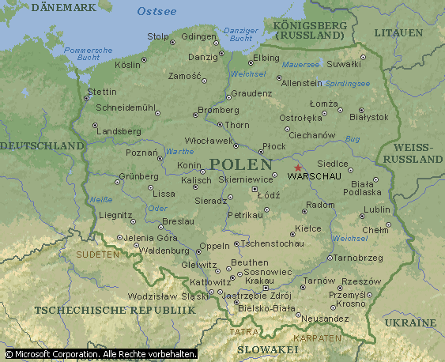
Seit 2003 gibt es den Schüleraustausch mit unserer Partnerschule in Budzyń
. Budzyn

Slide 3
Vor der Schule in Budzyn

Slide 4
Ziele des Schüleraustausches
Wir bieten unseren Schülern die Möglichkeit,
ein fremdes Land und seine Kultur auf „untouristische“ Weise kennen zu lernen.
den Horizont zu erweitern, indem man in einer fremden Familie ganz besondere Erfahrungen sammeln kann.
Vorurteile gegenüber polnischen Jugendlichen abzubauen und zu erfahren, dass diese ähnliche Interessen haben, Klamotten tragen, usw.

Slide 5
Auf welche Art und Weise wird der Austausch durchgeführt?
Polnische Kinder besuchen 10 Tage Ahlerstedt
beim Gegenbesuch fahren unsere Schüler für 10 Tage nach Budzyn.
Die Besuche sind vor den Herbstferien und/ oder zwischen den Oster- und Sommerferien
Die Schüler wohnen in den Gastfamilien und nehmen ganz normal am Familienleben teil.

Slide 6
Auf welche Art und Weise wird der Austausch durchgeführt?
Die Schule organisiert zahlreiche Freizeitaktivitäten.
Die Schüler werden während einer AG
(7. und 8. Std.) auf die Besuche vorbereitet.
Die Kinder sind während der Austauschaktivitäten vom Unterricht befreit und erhalten genügend Zeit, den Stoff nachzuholen.

Slide 7
Wer kann am Austausch teilnehmen?
Alle Schüler ab Klasse 7, die nicht in der gleichen Zeit am Frankreichaustausch teilnehmen.
Bei zahlreichen Anmeldungen nehmen zuerst Schüler aus höheren Klassen und Projektteilnehmer am Austausch teil.
Das Sozialverhalten kann bei der Auswahl auch eine Rolle spielen.

Slide 8
Kosten
In Deutschland entstehen für die Eltern nur Kosten für die Aktivitäten für das eigene Kind (ca. max. 100 €).
In Polen müssen die Eltern der deutschen Kinder nur für die Fahrtkosten aufkommen (ca. 80-120 €).
Wie melde ich mich an?
Im Laufe des Schuljahres wird allen 7. Klässlern unser Austausch vorgestellt und sie erhalten ein Informations- und Anmeldeformular.
Auf dem Elternabend der 7. Klassen wird der Austausch ebenfalls beworben.

Slide 9
Eindrücke vom Austausch in Deutschland…..

Slide 10
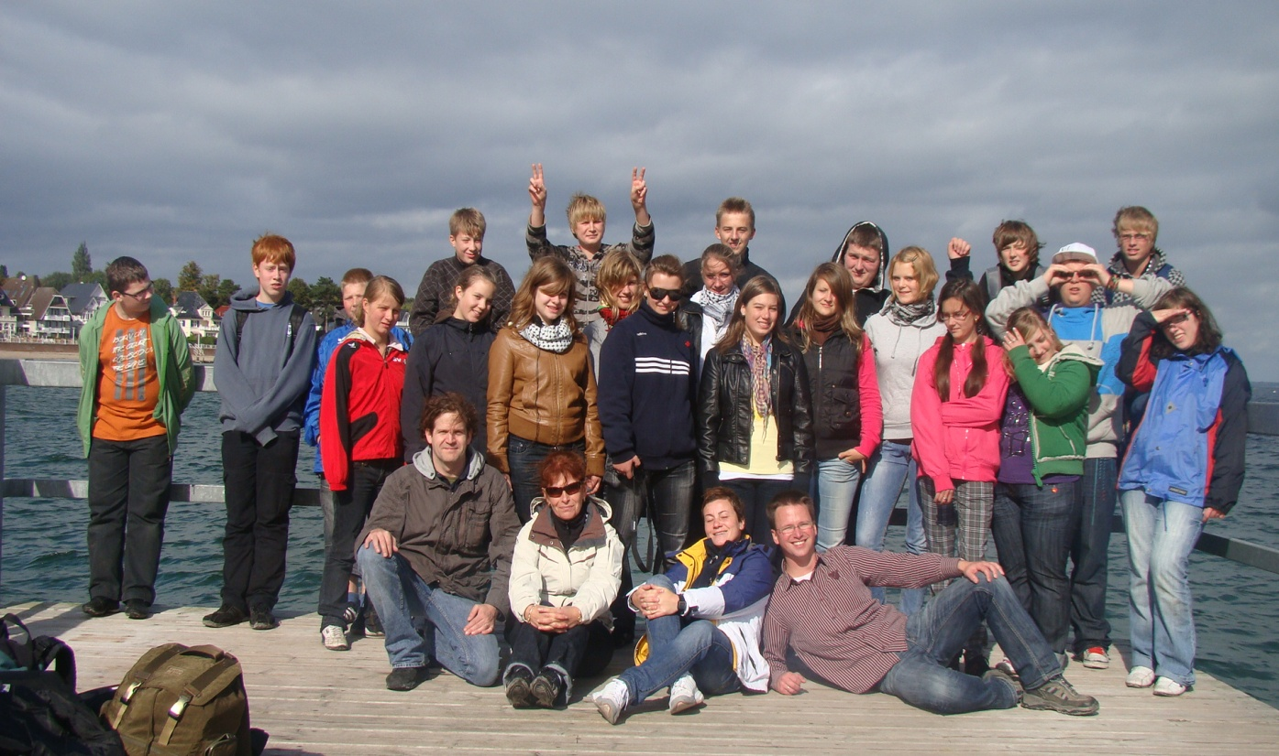
Austauschgruppe 2009 Travemünde Strand
Besuch in der Jithofer Käserei

Slide 11
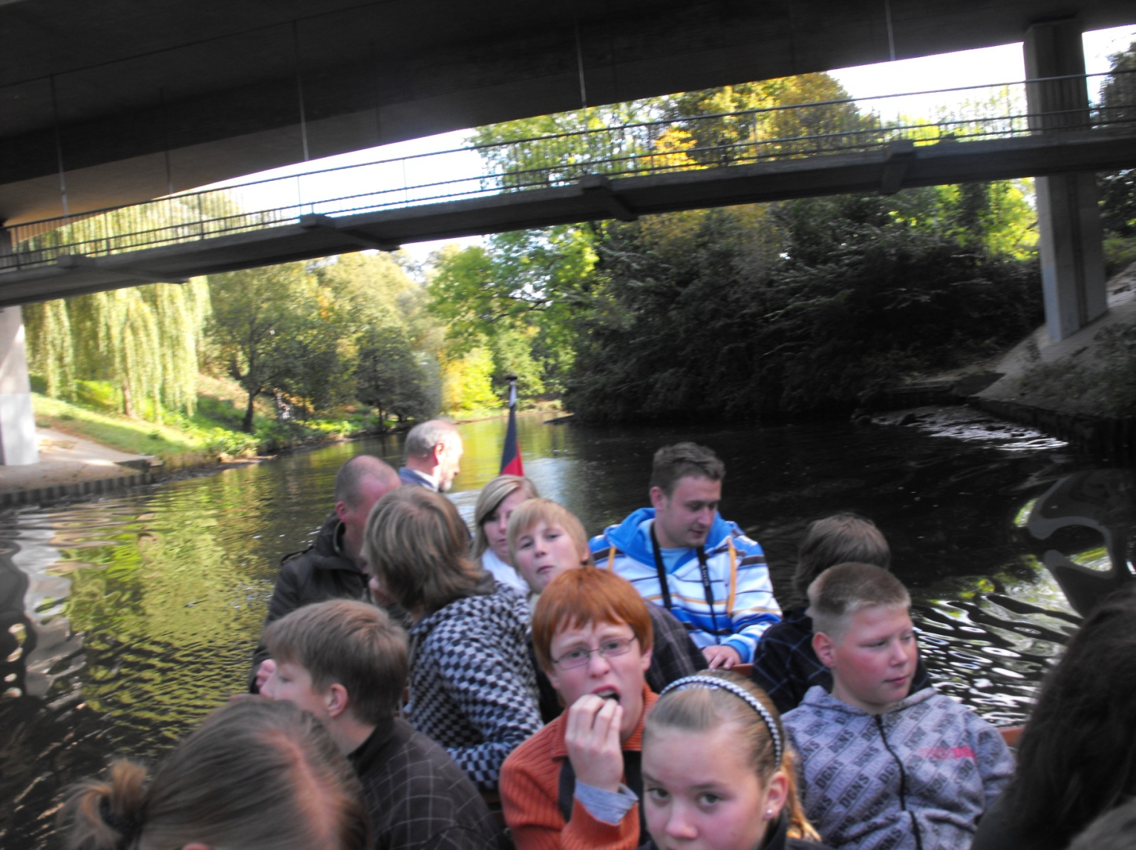
Klettertour durch den Hochseil-garten Travemünde
Bootstour durch Stade

Slide 12
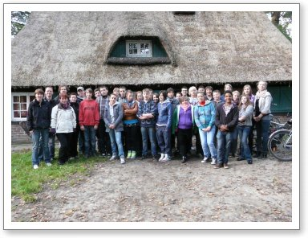
Fahrradrallye und Grillen bei der Walkmühle
Besuch der Austauschgruppe in Hamburg

Slide 13
Vor unserer „Austauschwand“

Slide 14
… und vom Gegenbesuch in Budzyn

Slide 15
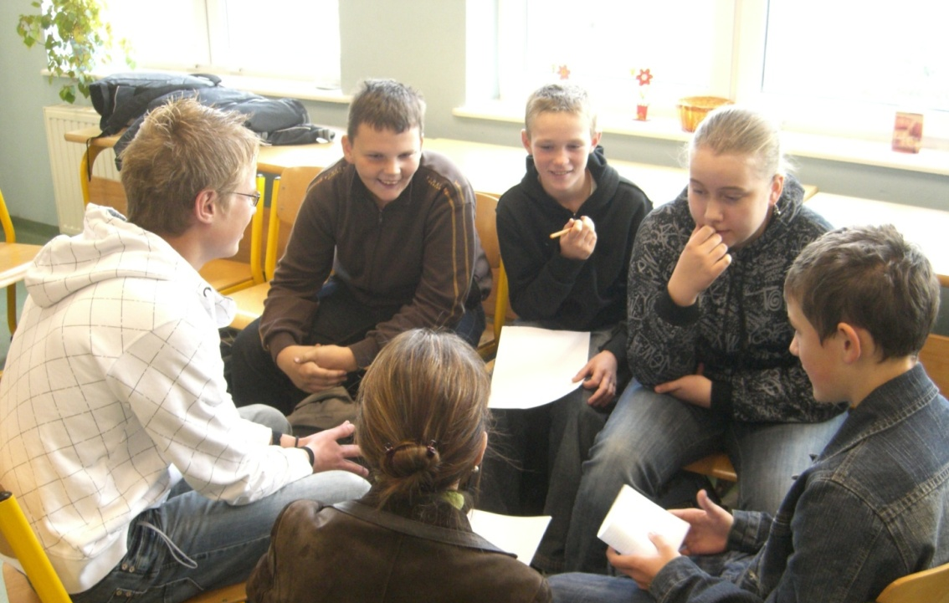
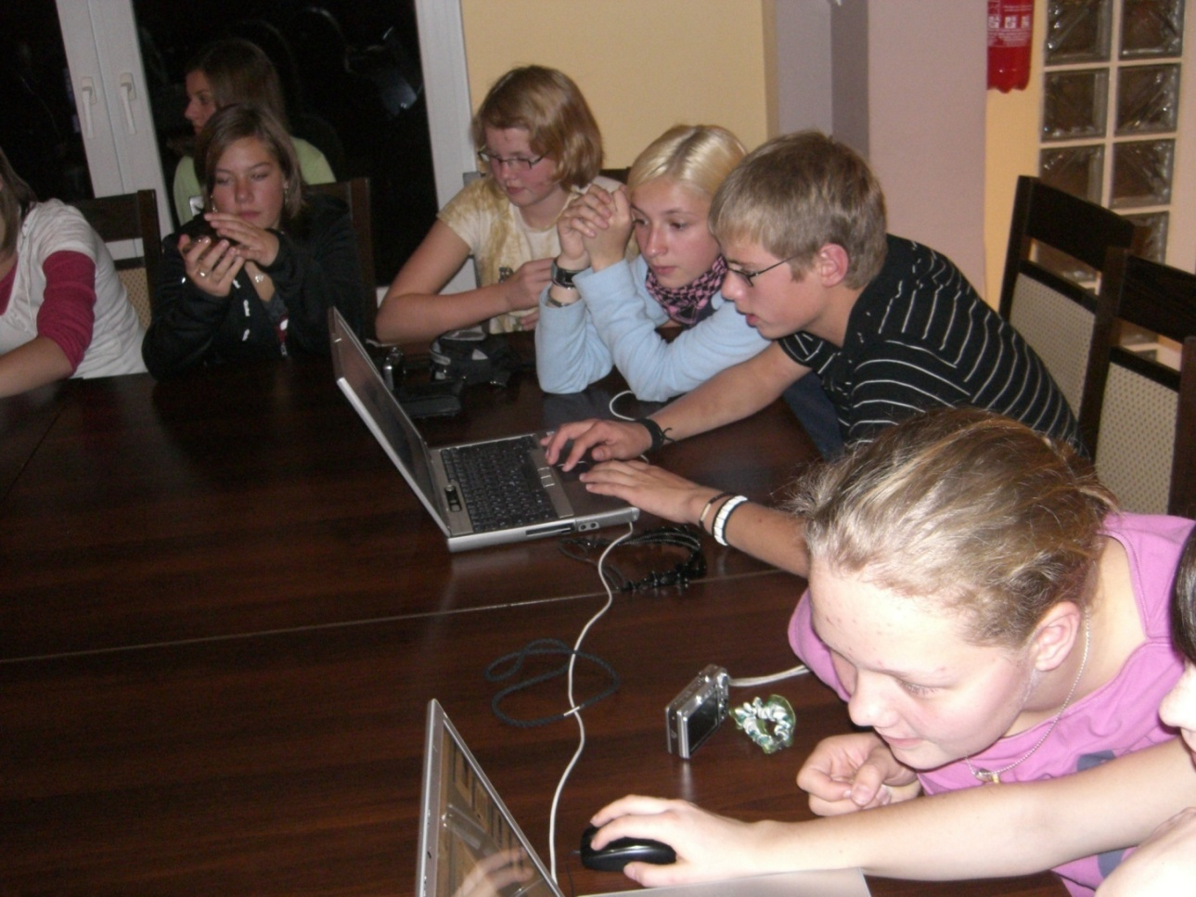
Gemeinsamer Unterricht in der polnischen Schule

Slide 16
Ausflug ins Gebirge

Slide 18
Vokabeltest / Test ze slowek
Deutsch
Polski
1. scharf
2. sauer
3. lecker
4. mild
5. satt
6. das Schnitzel
7. stilles Wasser
8. das Fett
1. ostry
2. kwasny
3. smaczny
4. lagodny
5. syty
6. Sznycel
7. woda niegazowana
8. tluszcz

Slide 19
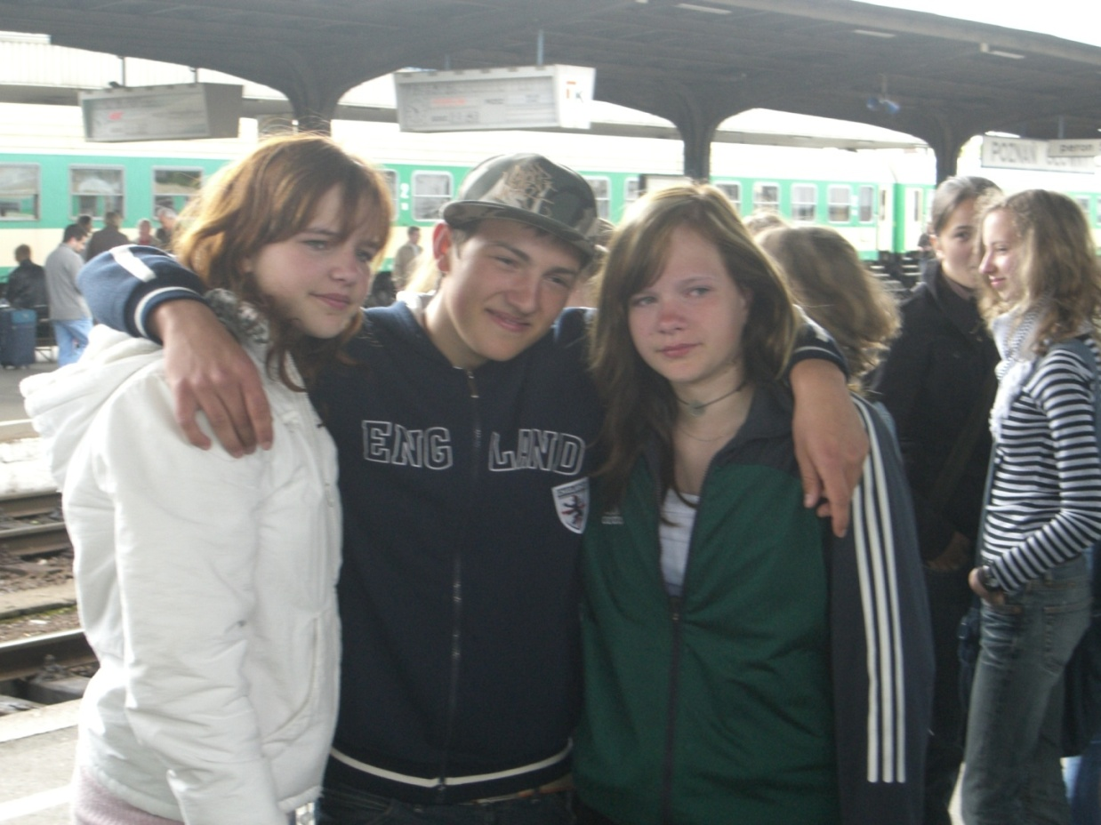
…tränenreicher Abschied

